Slide 1
Rangkaian Sekuensial

Slide 2
Materi
Finite State Machine
Sinyal clock
Latch
Flip-flop
Analisa dan desain rangkaian sekuensial

Slide 3
Rangkaian Sekuensial
Fungsi yang tergantung waktu, output tidak hanya dipengaruhi oleh input saat ini, tetapi juga dipengaruhi oleh status/keadaan saat ini.
O = f(I, S),
Bandingkan :
Rangkaian kombinasional: O = f(I)

Slide 4
Finite State Machine
Suatu sistem yang menghasilkan output berdasarkan input saat ini dan keadaan saat ini bisa dimodelkan dengan menggunakan FSM
FSM sebagai model sistem mempunyai lima himpunan:
Himpunan Input
Himpunan Output
Himpunan status/keadaan
Himpunan fungsi transisi
Himpunan fungsi output

Slide 5
Finite State Machine
Himpunan input adalah himpunan semua input yang akan diterima sistem
Himpunan output adalah himpunan semua output yang dikeluarkan sistem
Himpunan status/keadaan adalah semua nilai keadaan/status dari sistem
Himpunan fungsi transisi adalah semua hubungan antara input dan status sekarang dengan status berikutnya
S_{n+1} = f_{t}(S_{n}, I)
Himpunan fungsi output adalah semua hubungan antara input dan status sekarang dengan output
O = f_{o}(S_{n}, I)

Slide 6
Diagram transisi keadaan
Secara diagram, transisi keadaan yang bisa dimodelkan dengan FSM juga bisa digambarkan dengan diagram transisi keadaan
DTK menggambarkan transisi dari satu keadaan ke keadaan berikutnya akibat adanya input.
Keadaan 1
Keadaan 2
I1/O1

Slide 7
Penjumlah serial
Menjumlahkan bilangan biner bit-per-bit
Mulai dari bit paling kanan, ke kiri, dst, sampai semuat bit dijumlahkan → mirip seperti kita menjumlah bersusun.
Input i1, i2
Ouput sum
Keadaan: carry (ada carry = 1, tidak ada carry = 0)
Keadaan awal : tidak ada carry

Slide 8
Penjumlah serial
101 + 101 = 1010
1 0 1
i1
1 0 1
i2
1 0 1 0
sum
1 0 1
Penjumlah serial
1 0 1 0
1 0 1

Slide 9
Penjumlah serial
Input : 2 bit : I₁I₂
Input 0 0 berarti bit ke n dari bilangan ke 1 adalah 0 dan bit ke n dari bilangan ke 2 adalah 0
Untuk penjumlahan 101 dan 101 maka input yang dimasukkan adalah 11, kemudian 00, kemudian 11.
Output 1 bit menyatakan hasil jumlah saat itu
Pada saat input 11 maka output 0, pada saat input 00 ouput adalah 1 (karena ada carry dari penjumlahan 11 sebelumnya), dst.

Slide 10
Diagram transisi keadaan penjumlah serial
Transisi : input/output
10/1
10/0
00/1
0
1
11/1
00/0
11/0
01/1
01/0

Slide 11
Tabel transisi keadaan
Keadaan sekarang
input
Keadaan berikutnya /
output

Slide 12
Tabel transisi keadaan
Input/ keadaan | 0 | 1
00 | 0/0 | 0/1
01 | 0/1 | 1/0
10 | 0/1 | 1/0
11 | 1/0 | 1/1

Slide 13
Sinyal Clock
Rangkaian atau sistem sekuensial biasanya menggunakan clock atau pewaktu untuk menandai waktu berubahnya input atau output atau keadaan.
Misal :
clock 1 : input bit 1 masuk, output bit 1 keluar
Clock 2 : input bit 2 masuk, output bit 2 keluar
dst

Slide 14
Osilator
Perangkat atau rangkaian yang membangkitkan sinyal clock

Slide 15
latch
Menyimpan (keadaan) bit
Diimplementasikan berupa rangkaian dari gerbang logika dasar dengan feed-back
Latch merupakan rangkaian kombinasional

Slide 16
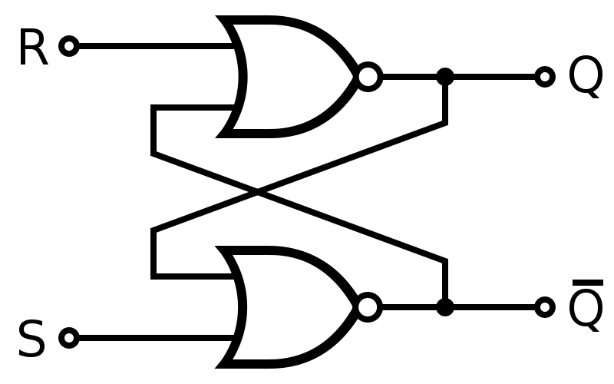
SR Latch

Slide 17
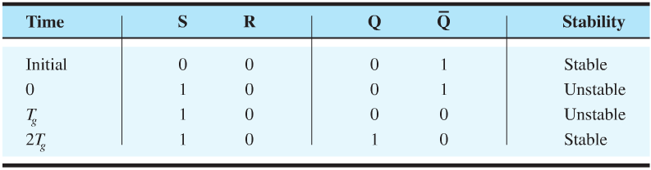
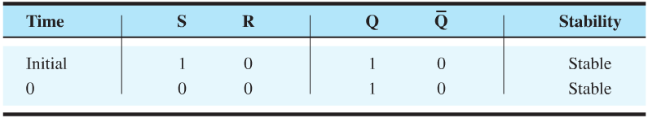
SR Latch
Merubah S ke 1
Merubah S kembali ke 0

Slide 18
SR Latch
Kondisi normal : SR = 00
Set (membuat Q=1) : S diubah ke 1 dan dikembalikan lagi ke 0
Reset (membuat Q=0) : R diubah ke 1 dan dikembalikan lagi ke 0
Memberikan input SR dengan nilai 11 menghasilkan output yang tidak valid

Slide 19
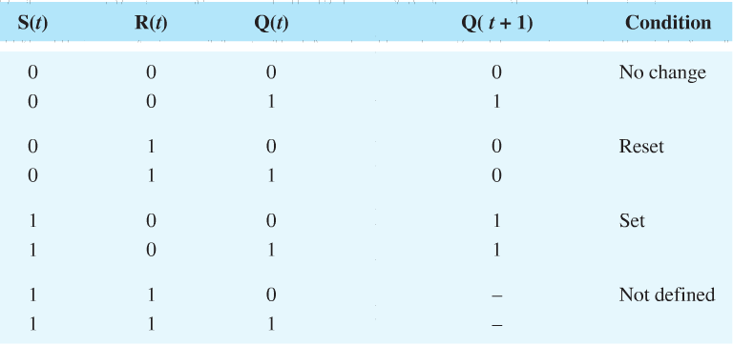
Tabel karakteristik SR Latch

Slide 20
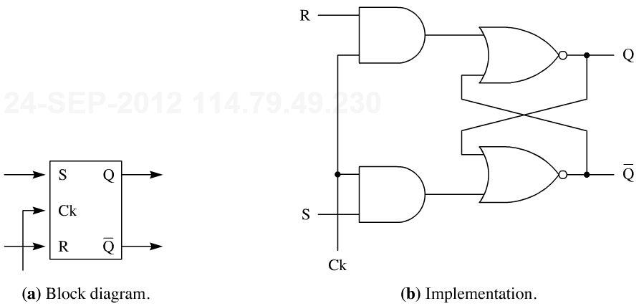
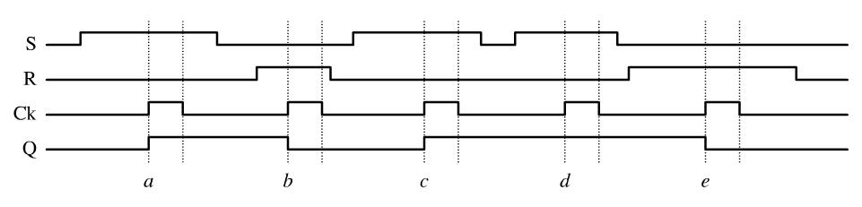
Clocked SR-Latch

Slide 21
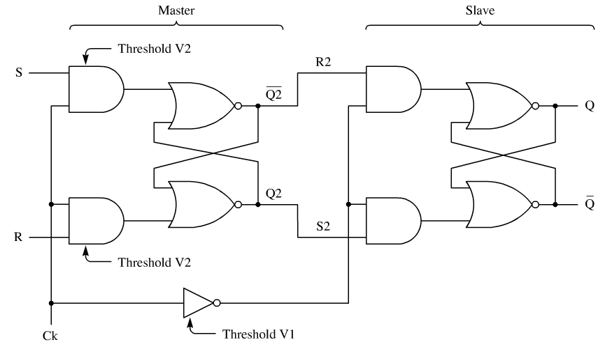
Master slave SR-Flip-Flop

Slide 22
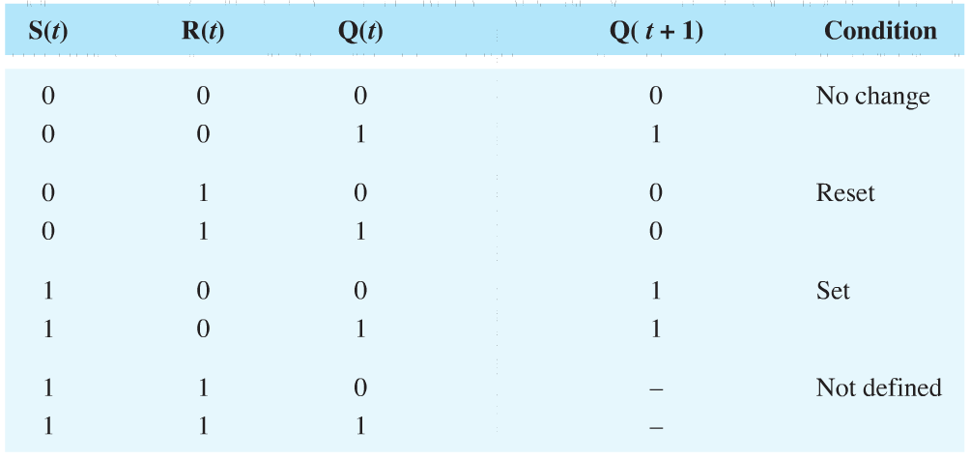
Tabel karakteristik SR-Flip-flop

Slide 23
Flip-flop dasar
Empat flip-flop yang sering digunakan dalam komputer
SR : Set Reset
D : Data
JK : Set/Reset/Toggle
T : Toggle

Slide 24
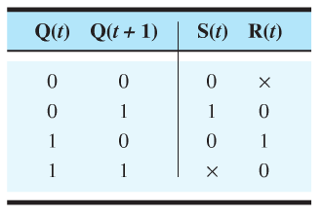
Implementasi Flip-Flop
Flip-flop lain bisa diimplementasikan dari SR-FF ditambah dengan beberapa gate
Tabel eksitasi SR-FF

Slide 25
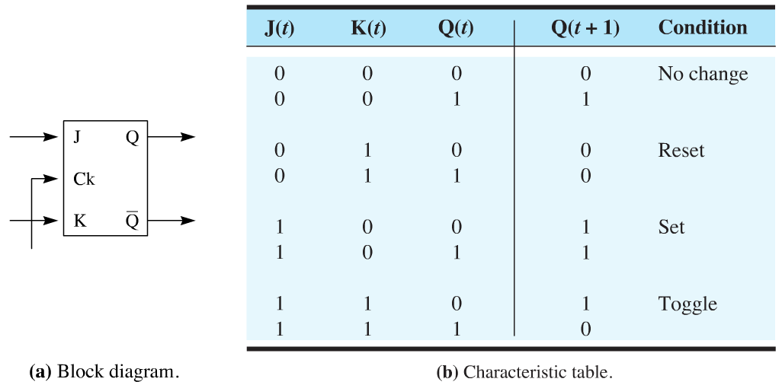
JK Flip-Flop

Slide 26
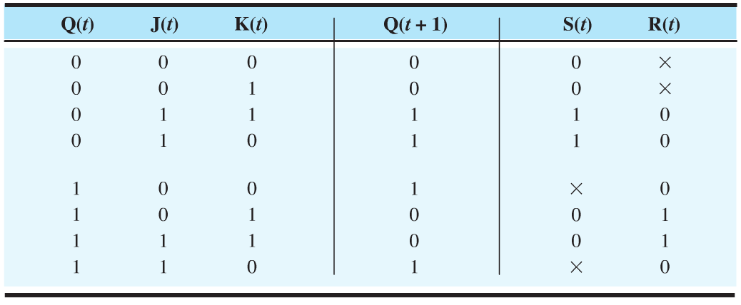
JK Flip-flop dari RS Flip-flop

Slide 27
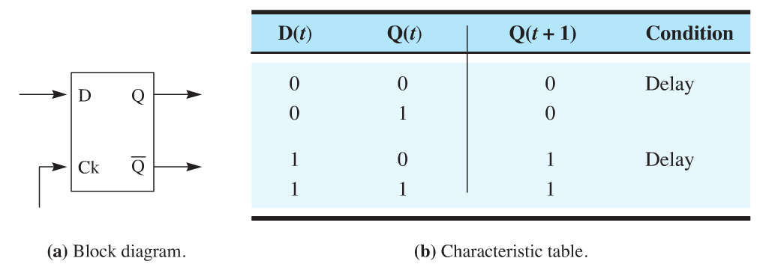
Data Flip-flop

Slide 28
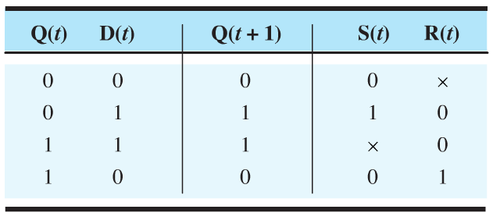
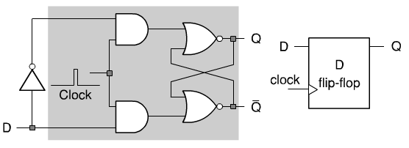
Data Flip flop dari RS Flip-flop

Slide 29
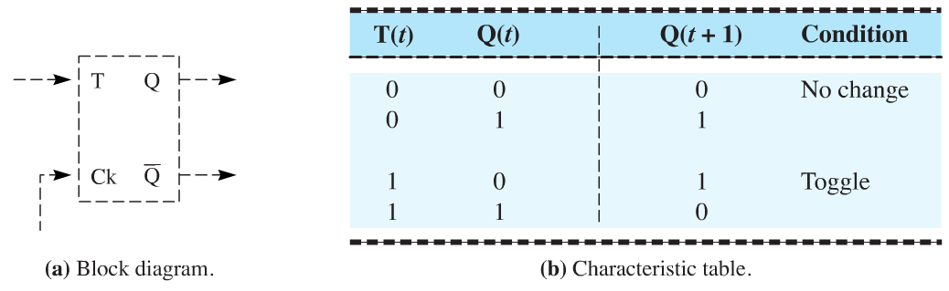
Toggle Flip-flop

Slide 30
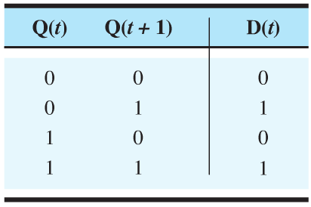
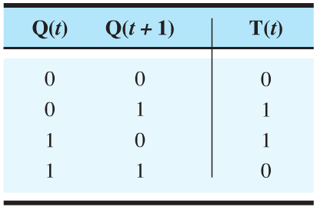
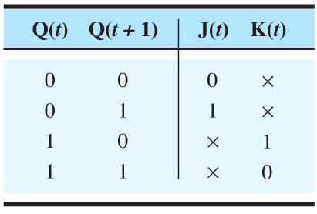
Tabel eksitasi

Slide 31
Analisis dan Desain rangkain sekuensial
Analisis : diberikan rangkaian, bagaimana karakterisktiknya
Desain : diberikan karakterisktik, bagaimana rangkaian sekuensialnya
Fungsi eksitasi, input flip flop dari input rangkaian,

Slide 32
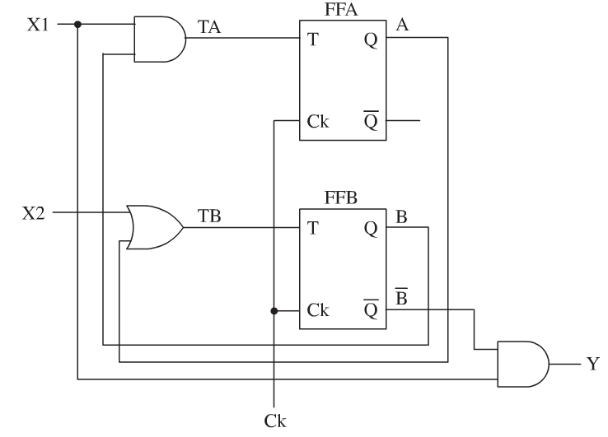
Contoh Analisis

Slide 33
Analisis
Ada 2 input, X1 dan X2 : ada 4 nilai : 00, 01, 10, 11
Ada 2 flip-flop output A, B : ada 4 status: 00, 01, 10, 11
Sehingga ada 16 kombinasi input dan status

Slide 34
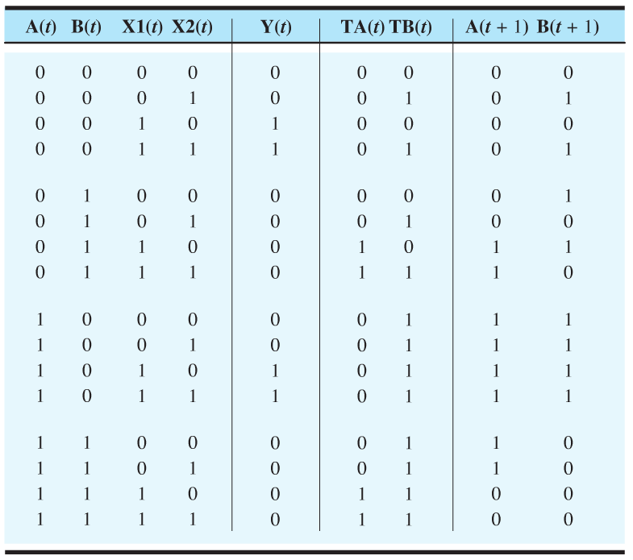
Analisis
input
output
Stage

Slide 35
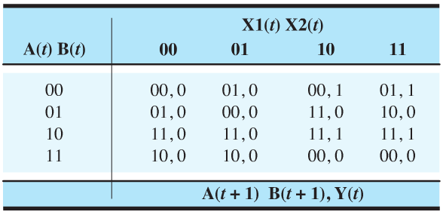
Tabel transisi

Slide 36
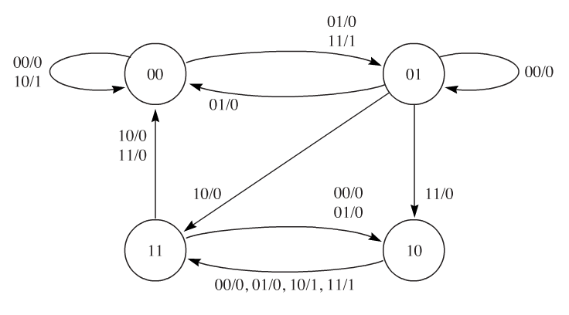
Diagram transisi
input
output

Slide 37
Desain rangkaian sekuensial
Tahapan
Dari transisi yang diberikan, dibuat tabel desain. Untuk setiap input dan initial state, dibuat initial output dan next state, dari tabel eksitasi cari flip-flop yang sesuai
Cari rangkaian kombinasional rangkaian output
Cari rangkaian kombinasional rangkaian eksitasi
Susun rangkaian

Slide 38
Contoh desain rangkaian sekuensial
Implementasikan penjumlah serial dengan menggunakan SR Flip-flop !

Slide 39
Tabel desain penjumlah serial
input | state | output | Next state | S | R
00 | 0 | 0 | 0 | 0 | X
01 | 0 | 1 | 0 | 0 | X
10 | 0 | 1 | 0 | 0 | X
11 | 0 | 0 | 1 | 1 | 0
00 | 1 | 1 | 0 | 0 | 1
01 | 1 | 0 | 1 | X | 0
10 | 1 | 0 | 1 | X | 0
11 | 1 | 1 | 1 | x | 0

Slide 40
Hasil desain

